Slide 1
Handlekraft
Handlekraft: Implementering av traumesensitiv praksis – erfaringer og resultater i Bufetat region Vest
Fredrik Melander
Prosjektleder Bufetat region vest

Slide 2
Handler traumebevisst omsorg om atferd?
,

Slide 3
Det organisatoriske isfjell
Visjon
Systemer
Struktur
-Tenkemåter
-Verdier og normer
-Profesjonskultur
-Følelser - tilhørighet
-Motivasjon
-Kompetanse
mm.

Slide 4

Nye verktøy
Link: https://www.youtube.com/watch?v=u9Dg-g7t2l4&list=RDu9Dg-g7t2l4#t=0

Slide 5
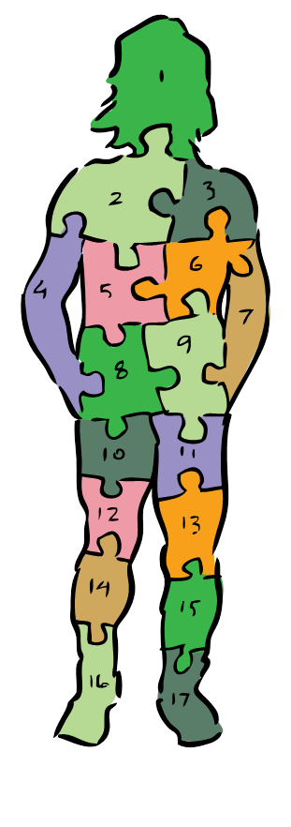
Verdigrunnlag
Uansett hva et barn har opplevd, har det mulighet til:
  utvikling og vekst
  et godt liv med meningsfullt innhold
  gode relasjoner til andre menneske
  å finne veier til helhet
  leve et godt liv med sårbarhet og ressurser

Slide 6


Formålet med å implementere HandleKraft programmet i Bufetat:
Vi skal bli bedre til å forebygge krenkelser og overgrep i etatens tiltak
Vi skal bli bedre til å møte utsatte barn og unge på en god måte

Slide 7

Satsing på traumebevisst omsorg gjennom HandleKraft
Fra refleks
til refleksjon

Slide 8
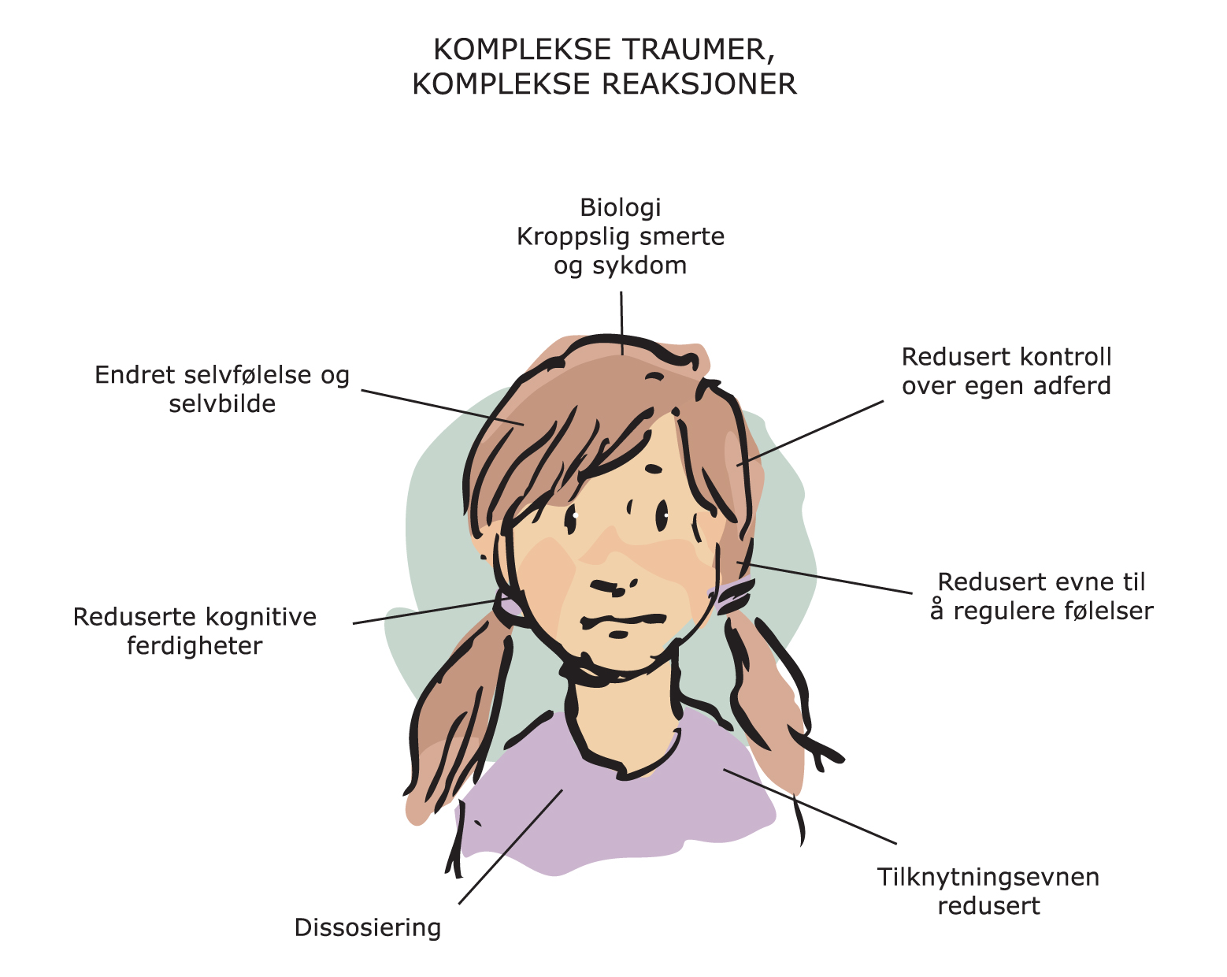
Utviklingstraumatisering
Developmental Trauma Disorder, DTD
,

Slide 9
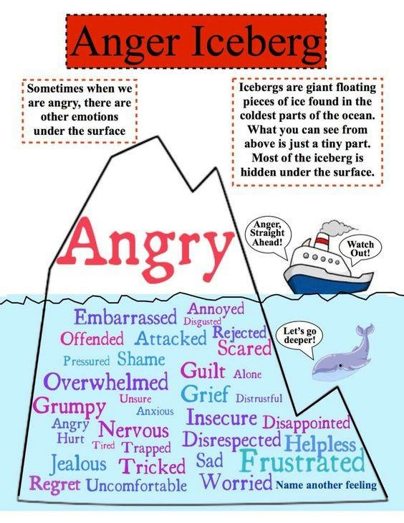
,
,

Slide 10
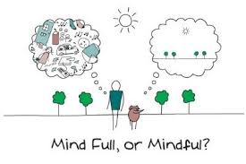
Kompetanseprogrammet Handlekraft formidler kunnskap basert på nyeste forskning,
fortellinger og øvelser.
Dette for å gi økt forståelse av traumer og traumebevisst omsorg, og
økt handlekraft i møte med traumatiserte barn og unge.

Slide 11
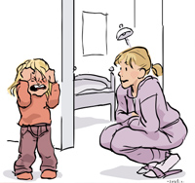
HandleKraft
fokuserer på de voksnes sensitivitet
overfor barna de arbeider med.
Og tar i bruk ulike virkemidler

Slide 12
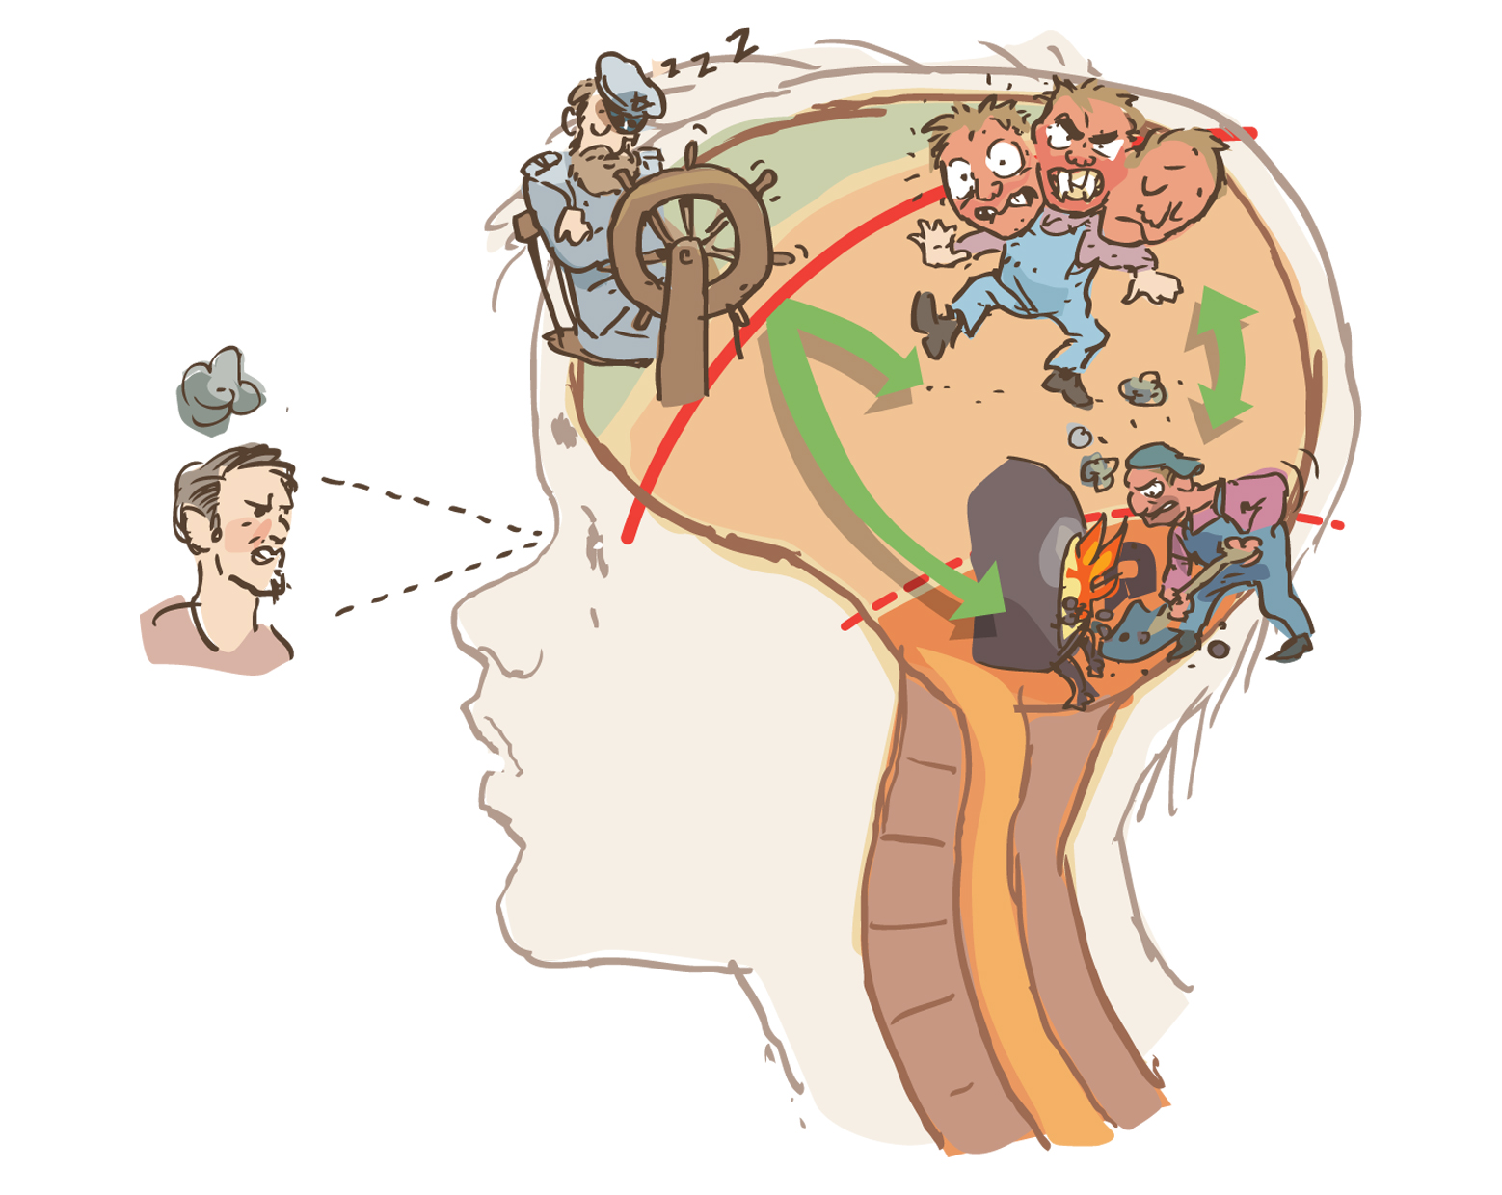
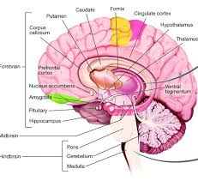
Brukervennlighet

Slide 13
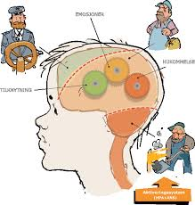
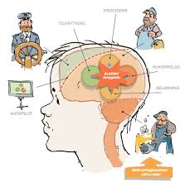
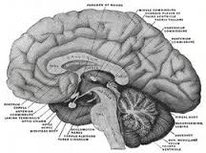
Hva formidler vi og hvordan?

Slide 14
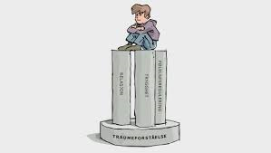
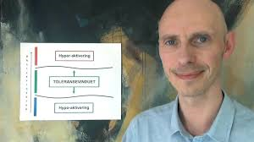
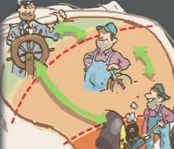
Gjøre det komplekse enkelt å forstå

Slide 15
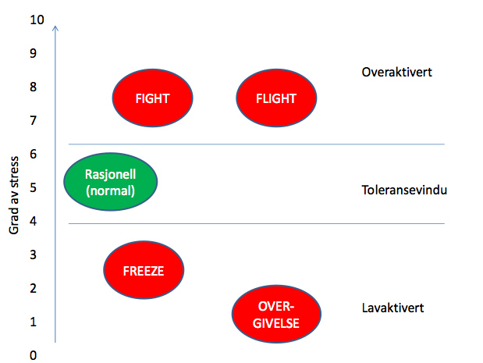
Toleransevinduet

Slide 17
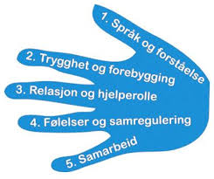
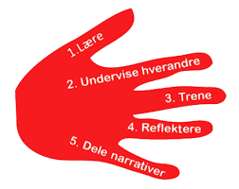
Vekst

Slide 18
Resultater :
Ved enhetene har en sett en markant nedgang av tvangsprotokoller og skademeldinger
Bedre samarbeid med BUPA i og med at en har i økt grad felles forståelse av ungdommene samt bruker felles begreper
At opplæring skjer ved hjelp av ulike virkemidler som tekst, lydfiler, filmer og øvelser, gjør og at den nye kunnskapen integreres på en god måte

Slide 19
Resultater forts.
Handlekraft har betydd mye for utviklingen av vår institusjon. Den har konkret vært med å bidra til en reduksjon i bruk av tvang fra 78 protokoller (2014), 36 protokoller (2015) til 6 protokoller så langt i 2016.
Dette handler ikke bare om reduksjon i tvang i akutt fare situasjoner, men all form for tvang også tenkningen rundt tvangsbruk vedr for eksempel låste dører etc. VI opplever at vi i enda større grad jobber i dialog med ungdommene om å finne løsninger som de ønsker og føler seg trygge med.
Handlekraft krever tettere tilstedeværelse, nyansert observasjon og interesse for ungdommenes språk og utrykk og gjør det tryggere for ungdommene men krever også en annen selvinnsikt og eget utviklingsfokus for de ansatte.
Handlekraft gjør at vi snakker om smerteutrykk fremfor atferdsuttrykk. Vi ser at det er mer dekkende, hensiktsmessig og gir en annen forståelse. Det gir en større nærhet til barnet og skaper en tryggere atmosfære og behandlingsmiljø for dem. Det gir også de ansatte større forståelse for hvor viktig en trygg relasjon er for at barnet skal kunne nyttegjøre seg behandling.

Slide 20
Resultater forts
Etter Handlekraft har vi hatt svært få tilfeller av tvang i akutte faresituasjoner. Det kan være tilfeldig, men jeg tror også det handler om at man i større grad enn tidligere har «is i magen» og forsøker å roe situasjonen på andre måter.
Jeg opplever at for de fleste av miljøterapeutene var ikke dette banebrytende ny informasjon, men de fikk en bekreftelse på at måten vi tenker på ofte er hensiktsmessig.
Personalet har i større grad fått et felles språk for å forklare f.eks aktivering (toleransevinduet). Dette felles språket er også nyttig å bruke i veiledning med personalet.

Slide 21
,
Følelsesregulering
Takker og sier vær så snill Stopper sinnet før det går for langt
Bedre selvinnsikt Innrømmer egen feil
Ber om hjelp ved behov
Roligere i miljøet
Mer stabil i toleransevinduet Mindre «spiraleffekt»
Ikke så «grandios» Avslappet kroppsspråk selv m 4 venner på besøk
Sier unnskyld
Tåler bedre grensesetting
Positive observasjoner siste 4 uker

Slide 22
Resultater forts
Det vurderes at opplæring og implementering av Handlekraftprogrammet har hatt god effekt i det kvalitative arbeidet med ungdommer.
Personalet har fått tilført økt kompetanse, og dette synliggjøres i den faglige tilnærmingen til ungdommene.
-Økt forståelse for hva som ligger bak ungdommers reaksjoner.
-Større bevissthet og endring i tenkning når det gjelder ungdommenes behov i ulike typer situasjoner,
-Vesentlig økt fokus på tema som følelsesregulering, samregulering, skape trygghet.
-Økt fokus på debriefing etter situasjoner, sammen med ungdom og personal og personalet seg imellom
-Økt kompetanse hos våre ansatte i å bruke traumesensitivt språk når de snakker om ungdommenes reaksjoner.
Vi har hatt ungdommer første halvår med traumebakgrunn, hvor vold/sinne aggresjon har vært omfattende.
Det vurderes at bruk av tvang faktisk har vært unngått ved at personalet har vært gode på å hjelpe ungdommene i en traumesensitiv tilnærming.
Vi snakker med ungdommene i større grad om hvordan de har det og hva de har behov for når situasjoner blir vanskelig , og hvordan de selv de ønsker at hjelpen skal være

Slide 23
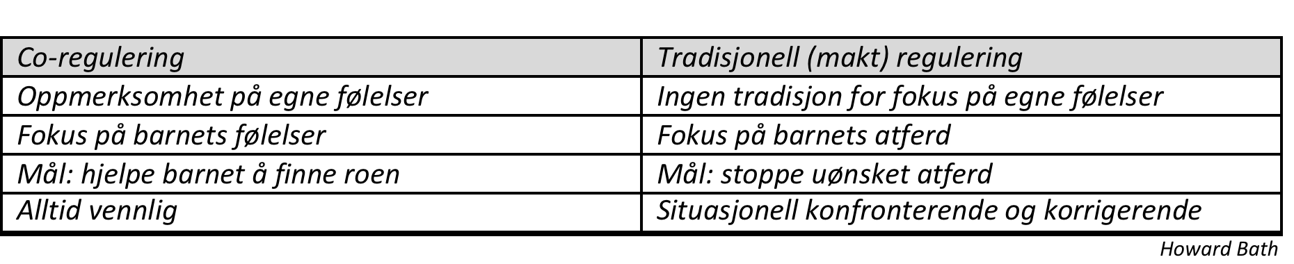
Endret atferd hos de voksne!

Slide 24
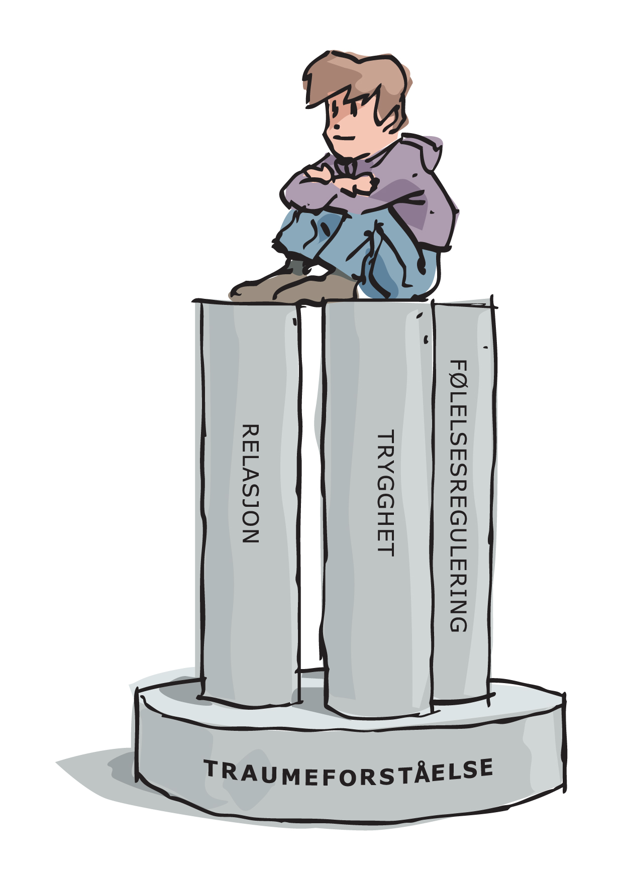
Kjærlighet, trygghet og forståelse…

Slide 25
Aftenbønn til redde barn
https://www.nrk.no/telemark/alternativ-til-vold-med-ny-film-1.7418601

